Slide 1
Blízkozemní asteroidy - nebezpečí i příležitost
Skupina fyziky asteroidů, AsÚ AVČR
28.6.2022

Slide 2
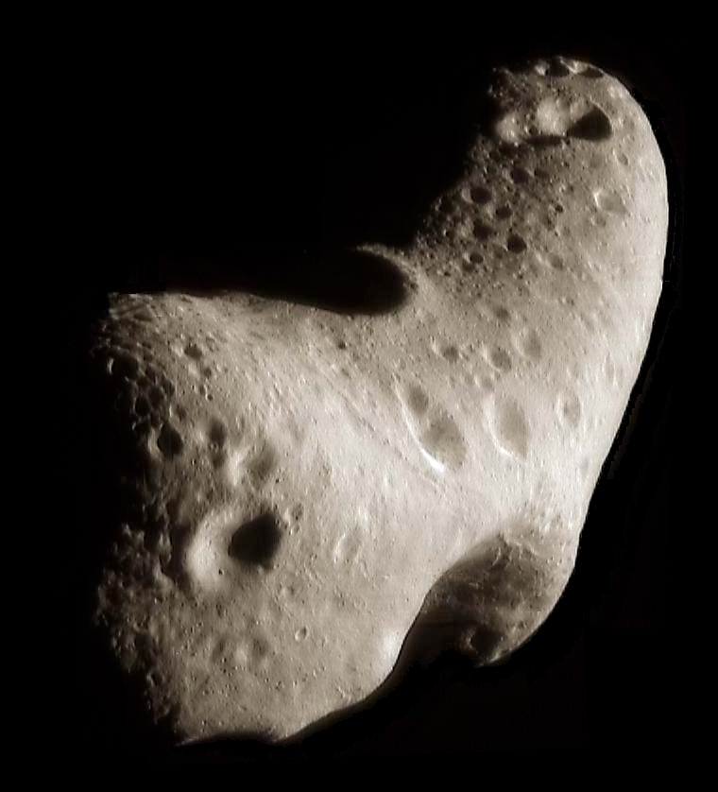
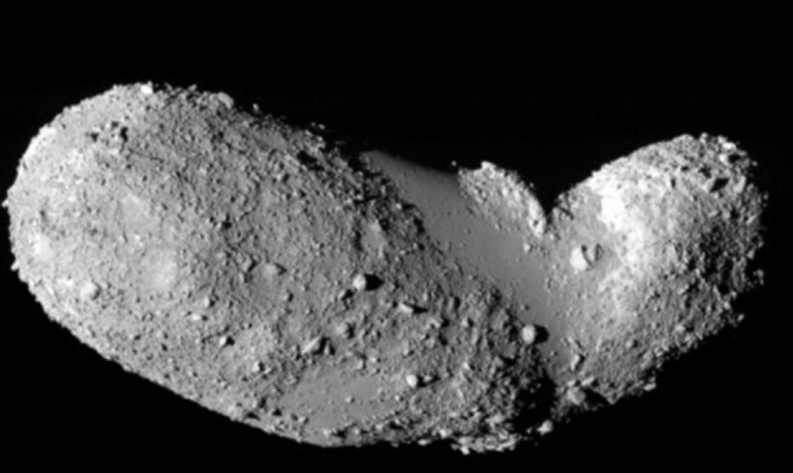
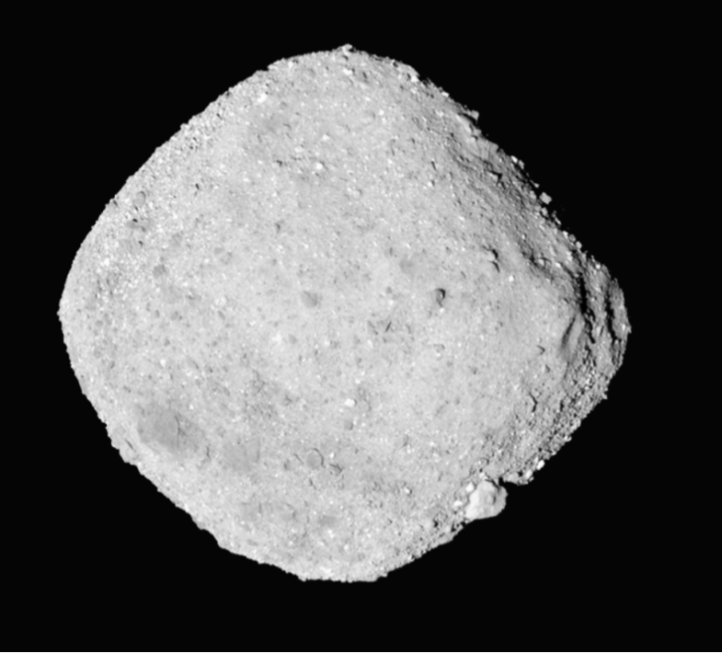
Asteroidy neboli planetky
433 Eros (NEAR)
25143 Itokawa (Hayabusa)
101955 Bennu (OSIRIS-Rex)

Slide 3
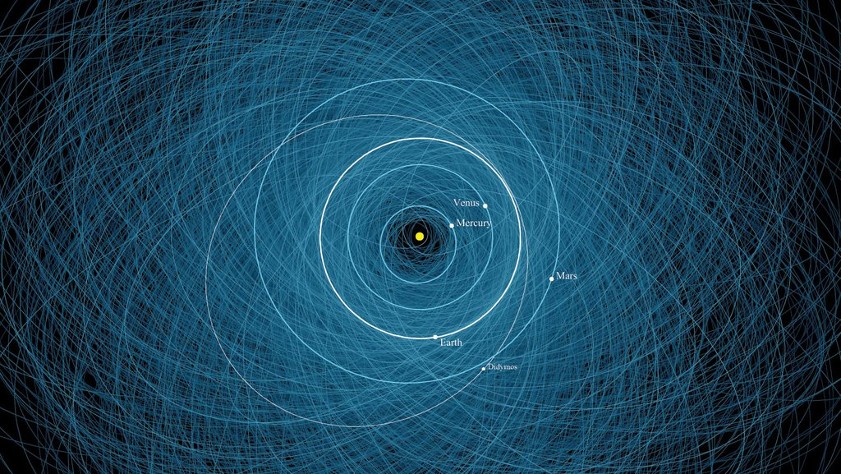
Asteroidy ve Sluneční soustavě
Hlavní pás asteroidů
Blízkozemní asteroidy

Slide 4
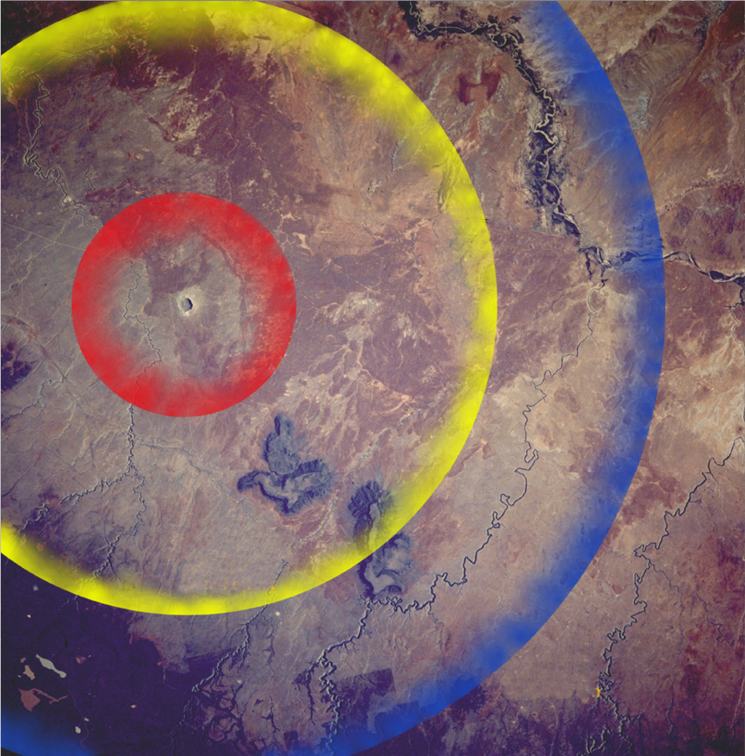
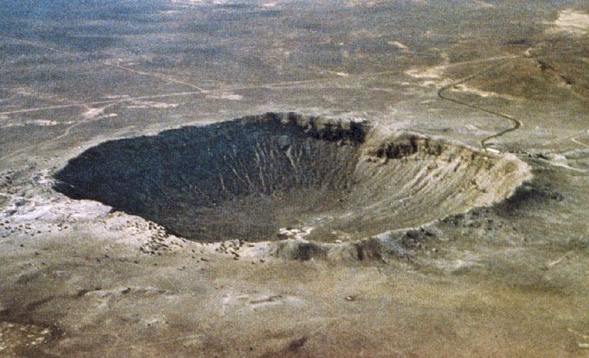
Riziko srážky asteroidů se Zemí
Barringerův („Meteor“) kráter v Arizoně
Vznikl před cca 50 tisíci lety dopadem 50metrového kovového asteroidu.
Kráter 1,2 km v průměru, devastace do vzdálenosti desítek kilometrů.
Meteor Crater
10 km
24 km
40 km
Fireball
Large animals
killed or wounded
Hurricane-force
winds
Kring (2017) Guidebook to the Geology of Barringer Meteorite Crater, Arizona (a.k.a. Meteor Crater), 2nd edition, Lunar and Planetary Institute, Houston, TX, LPI Contribution No. 2040.

Slide 5
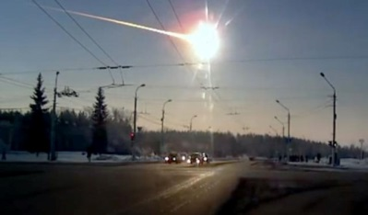
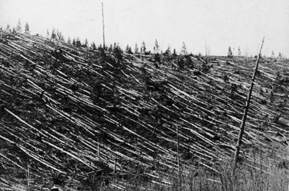
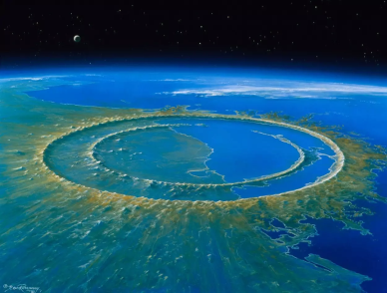
Frekvence srážek asteroidů se Zemí
Rozměr | Typ události | Průměrný interval mezi srážkami
1 m | krásný bolid ☺ | 1 měsíc
25 m | rázová vlna | 100 let
50 m | velkoměsto | 1000 let
140 m | stát | 20 000 let
300 m | kontinent | 100 000 let
600 m | subglobální | 200 000 let
1 km | globální | 500 000 let
10 km | masové vymírání druhů | 100 mil. let
Čeljabinsk (2013)
Tunguska (1908)
Chicxulub
(druhohory/
třetihory)

Slide 6
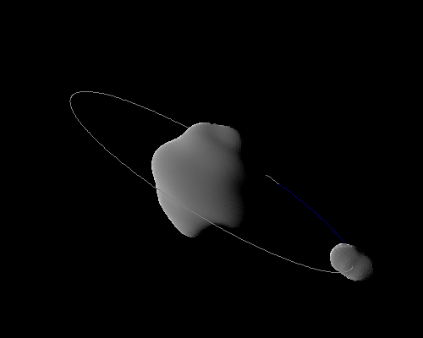
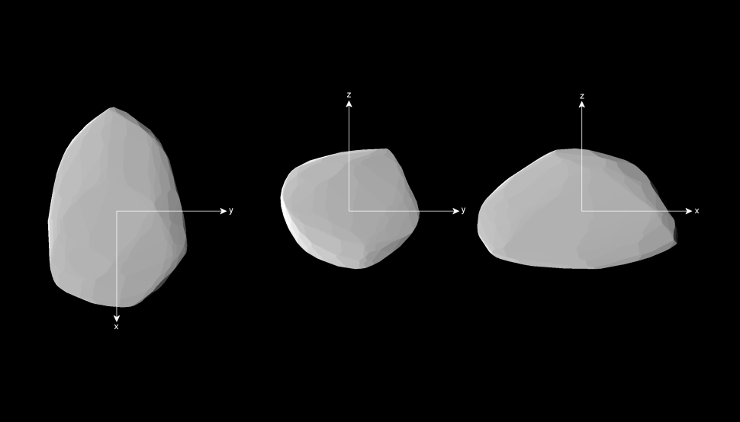
Skupina fyziky asteroidů, AsÚ AVČR
Výzkum fyzikálních a dynamických vlastností asteroidů, mj.
Asteroidální systémy (binární asteroidy, asteroidální páry)
Potenciálně nebezpečné asteroidy
Cíle kosmických misí
Cílem našeho výzkumu je jak poznání vlastností a vývoje asteroidů (základní výzkum), tak i získání dat k popisu nebezpečných asteroidů a k podpoře kosmických misí k asteroidům (aplikovaný výzkum).
Model binárního asteroidu:
Potenciálně nebezpečný asteroid Apophis:

Slide 7
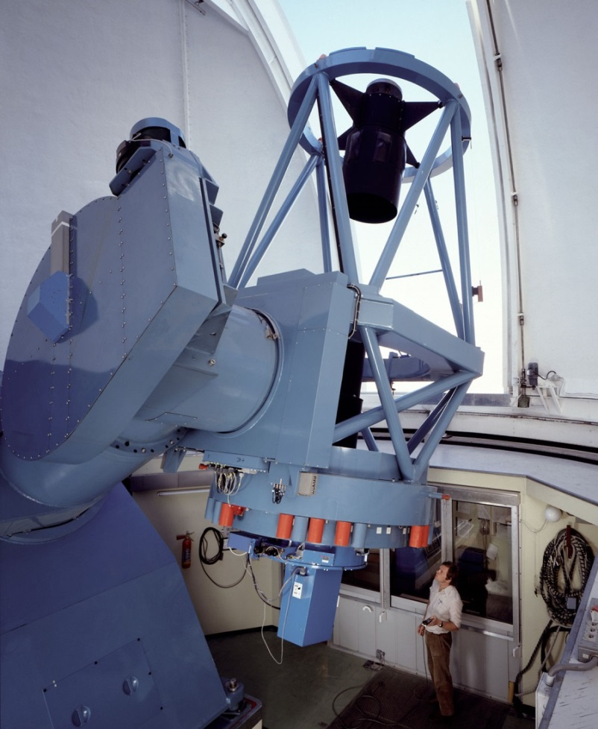
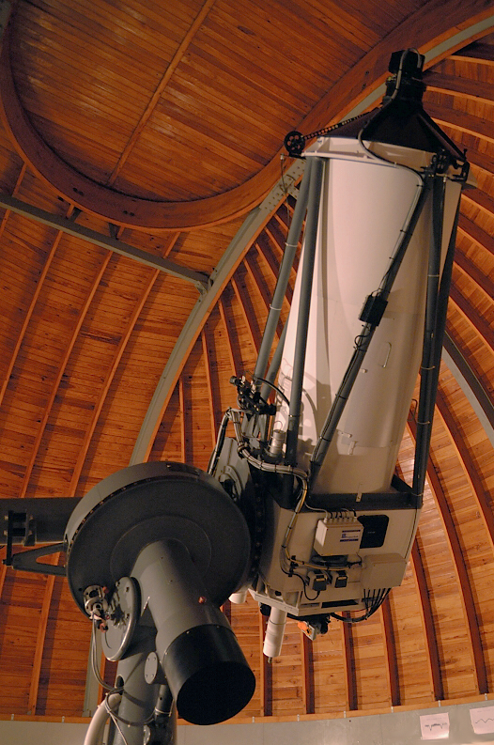
Skupina fyziky asteroidů, AsÚ AVČR
Hlavní přístroje (fotometrické dalekohledy):
1,54 m dalekohled,
La Silla, Chile
0,65m dalekohled, Ondřejov

Slide 8
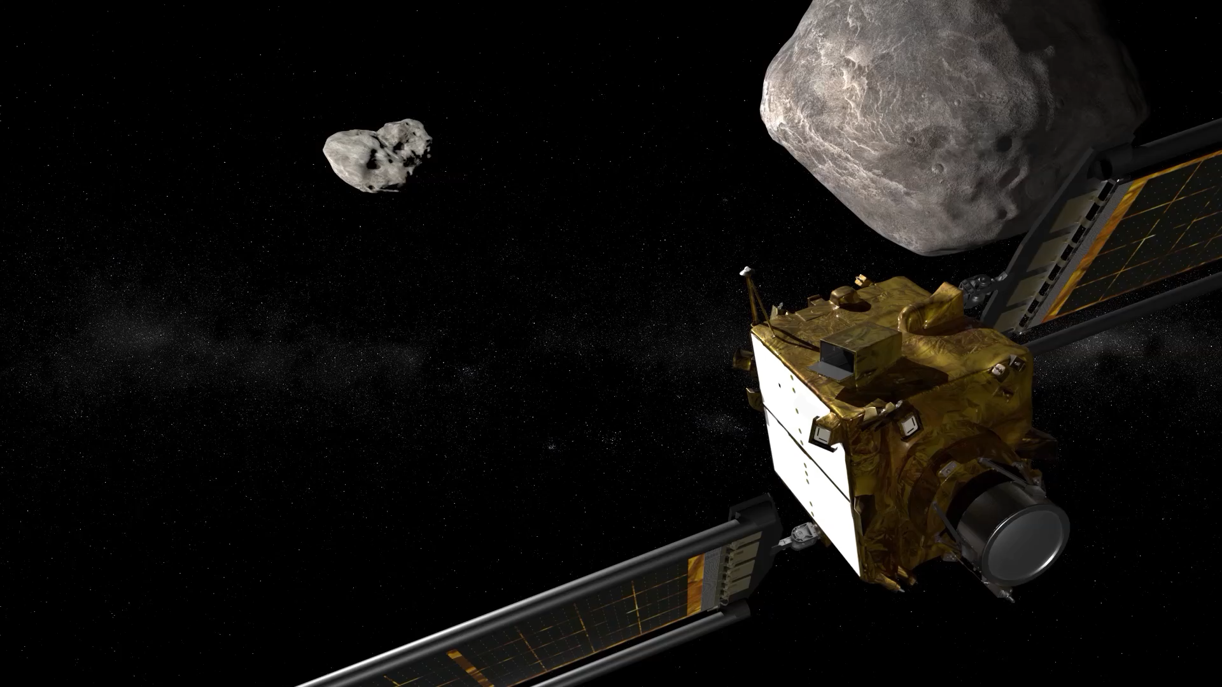
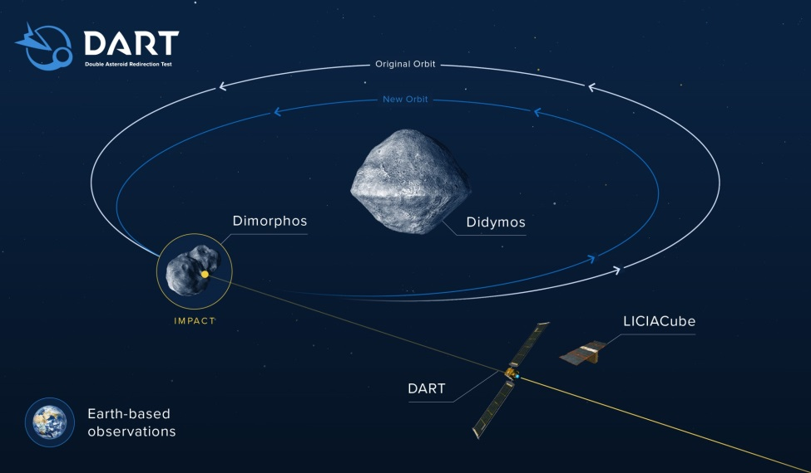
Mise DART – test technologie odklonění nebezpečného asteroidu
Mise Double Asteroid Redirection Test (DART) – NASA otestuje technologii odklonění asteroidu metodou „kinetic impactor“
Sonda DART narazí do satelitu binárního asteroidu (65803) Didymos dne 26. září 2022
Naše účast: Určení původní i nové dráhy satelitu (z fotometrických meření zákrytů a zatmění mezi složkami binárního systému)
Jedná se o klíčová data jak k plánování mise (původní dráha), tak k určení výsledného efektu impaktu sondy DART (velikost změny dráhy satelitu)

Slide 9
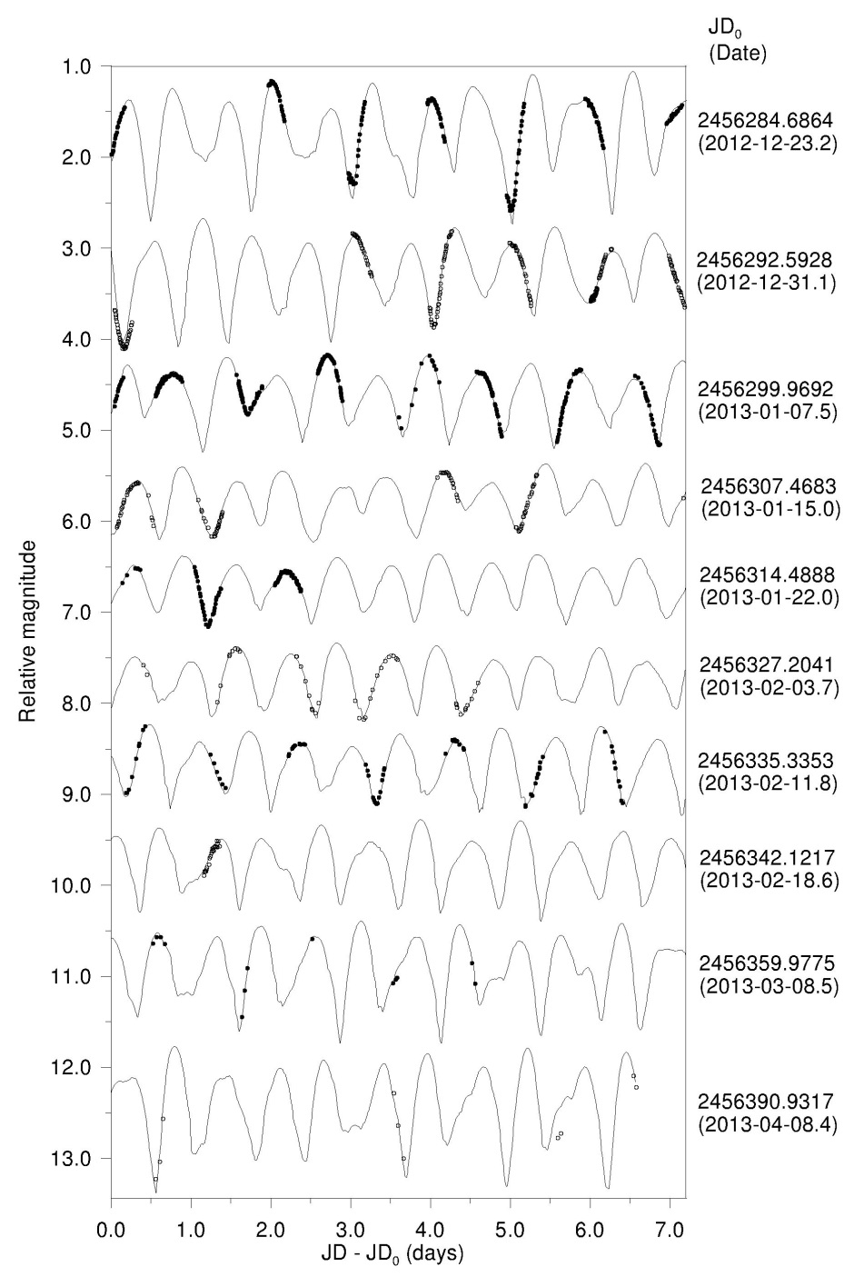

Potenciálně nebezpečný asteroid Apophis
Z našich fotometrických měření pořízených s 1,54m dalekohledem na La Silla jsme odvodili tvar a excitovanou rotaci asteroidu Apophis.
Kromě základního výzkumu (studium excitovaných rotací asteroidů) bylo důvodem této práce také možné nebezpečí srážky Apophisu se Zemí v roce 2068. Nově je Apophis také plánovaným cílem NASA (OSIRIS-Rex Extended Mission) v roce 2029.

Slide 10
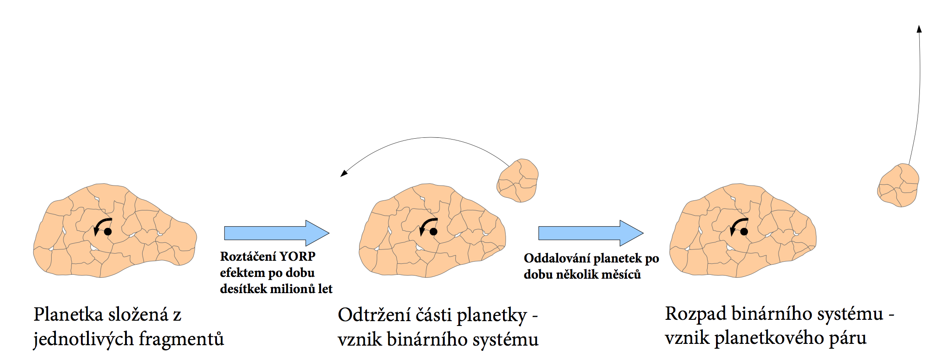
Studium rozpadlých asteroidů
Počítáme dráhy asteroidů v minulosti (zpětné integrace jejich současných drah) a hledáme jejich genetickou spřízněnost. Zkoumáme mechanismy jejich vzniku, např.
srážkou → vznik mnohačetné rodiny
YORP efektem → vznik asteroidálního páru (popř. klastru asteroidů)
Objev a studium velmi mladého asteroidálního páru 2019 PR2 – 2019 QR6
Rozpad mateřského blízkozemního asteroidu před přibližně 300 lety
Rozpad následován slabou kometární aktivitou alespoň jednoho členu tohoto páru → přítomnost těkavých látek (voda a/nebo CO)

